Slide 1
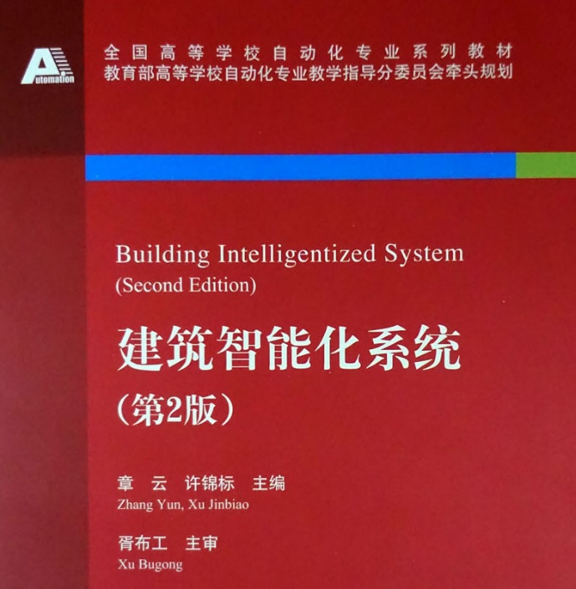
建筑智能化系统 (第2版)
第1章 导论

Slide 2
第一章 导论 授课重点
什么是智能建筑？什么是建筑智能化系统？智能建筑有些什么功能特征？如何理解建筑智能化系统的技术内涵？本书的内容结构和编排如何？相信这些问题一定是读者最先想了解的，本章的内容就是探讨和阐述这些基本问题的？

Slide 3
第一章 导论
1.1建筑智能化的基本概念
1.2建筑智能化的实现技术
1.3建筑智能化的分类
1.4建筑智能化技术的发展

Slide 4
建筑智能化工程
下面列举一些
建筑智能化工程
的案例

Slide 5
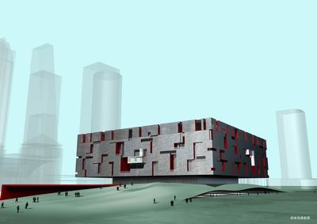
广东省博物馆－智能化博物馆

Slide 6
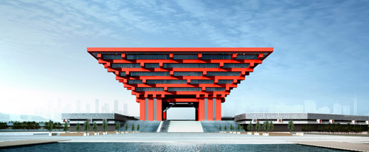
中国馆－上海2010年世博会
中国馆的顶部、外墙装有太阳能电池；运用冰蓄冷技术…整个场馆将比国家规范节能近10%。

Slide 7
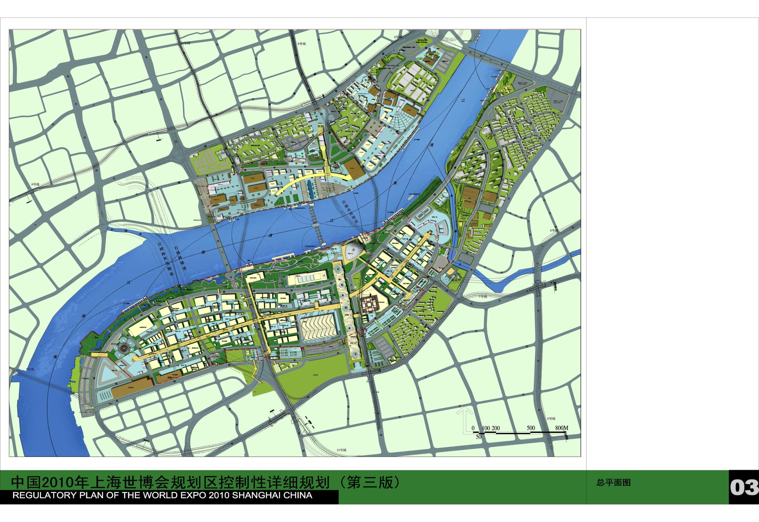
绿色城市的探索——上海2010年世博会

Slide 8
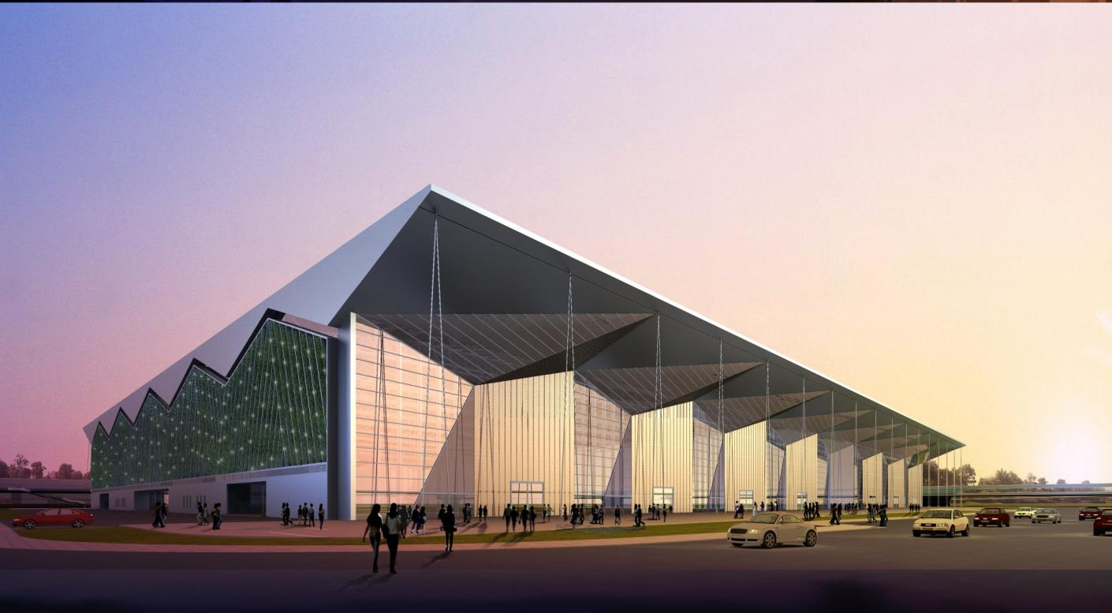
上海2010年世博会－主题馆
主题馆顶部天窗可引入阳光、便利通风；东西两侧外墙上则遍植7000平方米垂直绿化，为墙体保温；屋面雨水收集系统在回收灌溉时，能带走建筑物的热量。

Slide 9
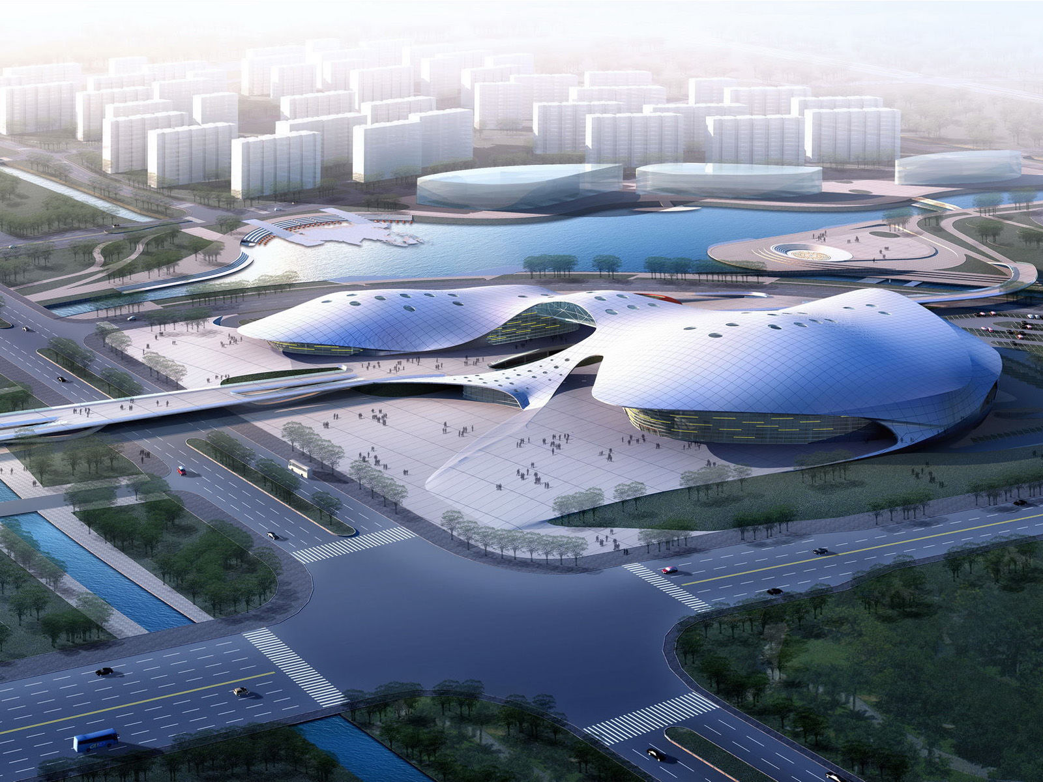
2010年广州亚运会 －亚运城

Slide 10
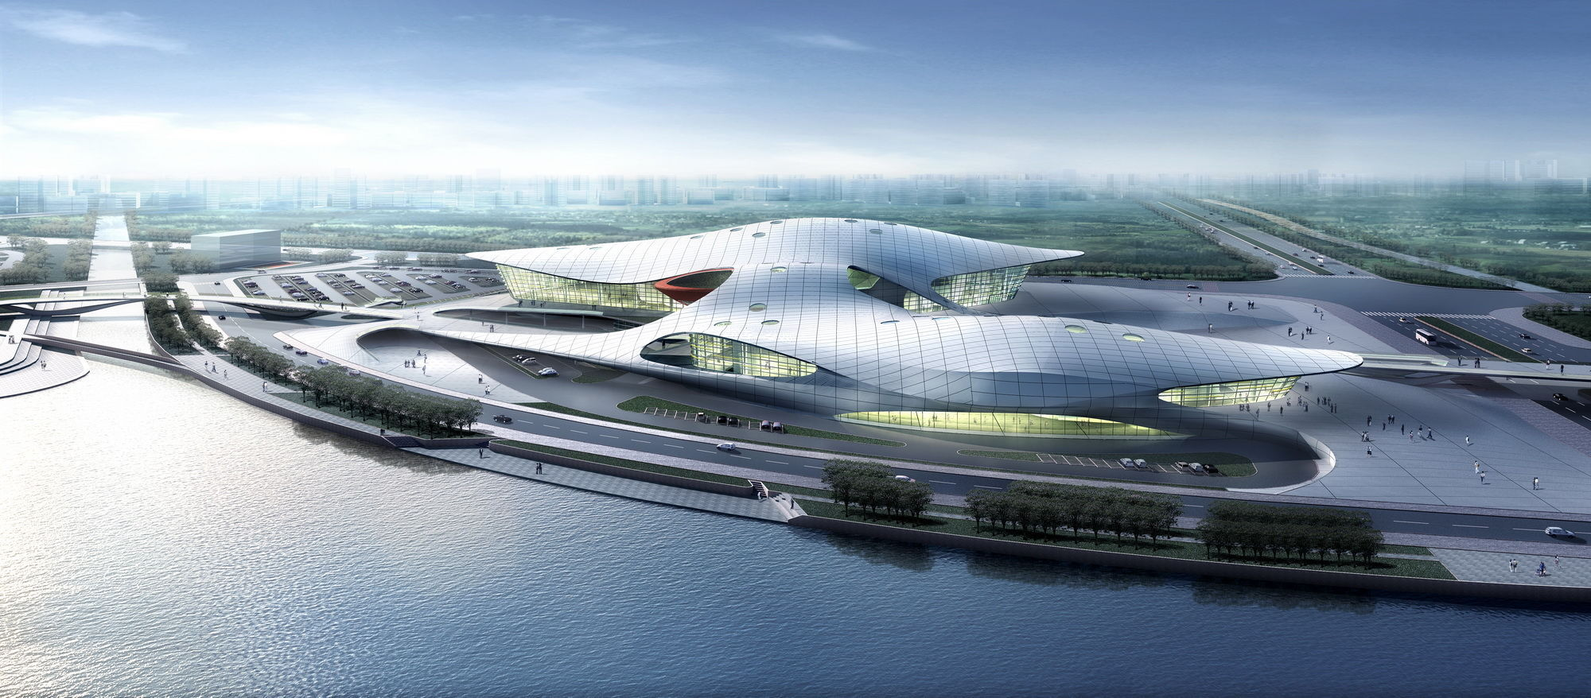
2010年广州亚运村规划--数字广州城智能亚运村
广州亚运村北临清河路，西靠京珠高速公路，总投资20亿元，将在2010年8月建成。亚运村将建成“智能化”和“绿色环保”的“小而全”的社区，将配套建设教育、医疗卫生、文化等服务设施，占地153万平方米。因此亚运村建设共需用地273万平方米，并作为广州新城启动区。

Slide 11
1.1建筑智能化的基本概念(1)
1.1.1 智能建筑的基本涵义
1)智能建筑是现代建筑技术、信息技术、自动化技术、电子技术等诸多方面相结合的产物。
2)起源于20世纪80年代，90年代初逐渐被人们所认同。
3)进入到21世纪的信息时代，人们从信息资源的角度，重新审视了智能建筑的需求，提出了建筑“绿色、生态、可持续发展”的概念，建筑才真正进入了智能化发展阶段。
4)智能建筑对发展现代经济和提高人居环境质量起着巨大的作用。

Slide 12
1.1建筑智能化的基本概念(2)
1.1.1 智能建筑的基本涵义
美国“智能建筑学会”（AIBI）认为“智能建筑是将建筑、设备、服务和经营四要素各自优化、互相联系、全面综合并达到最佳组合，以获得高效率、高功能、高舒适与高安全的建筑物。”

Slide 13
1.1建筑智能化的基本概念(3)
1.1.1 智能建筑的基本涵义
日本智能大厦研究会认为“智能建筑就是高功能大楼，是方便有效地利用现代信息与通信设备，并采用建筑自动化技术，具有高度综合管理功能的大楼。”

Slide 14
1.1建筑智能化的基本概念(4)
1.1.1 智能建筑的基本涵义
《智能建筑设计标准》(GB／50314-2015)认为：“以建筑物为平台，基于对各类智能化信息的综合应用，集架构、系统、应用、管理及优化组合为一体，具有感知、传输、记忆、推理、判断和决策的综合智慧能力，形成以人、建筑、环境互为协调的整合体，为人们提供安全、高效、便利及可持续发展功能环境的建筑”

Slide 15
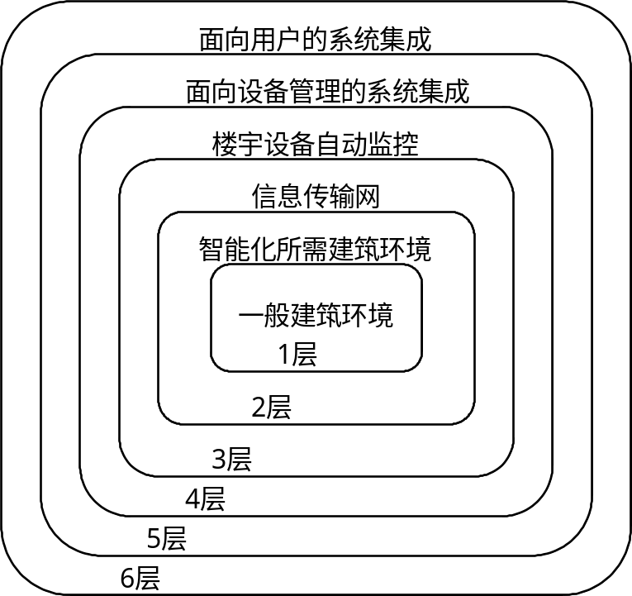
1.1建筑智能化的基本概念(5)
1.1.2 智能建筑的体系结构
图1-1智能建筑体系参考模式

Slide 16
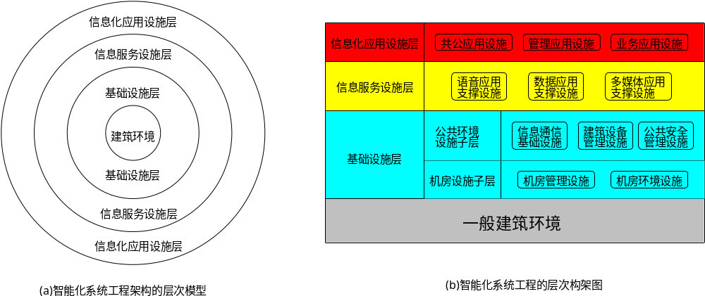
1.1建筑智能化的基本概念(6)
1.1.3建筑智能化系统工程构架
图1-2 建筑智能化系统工程架构图

Slide 17
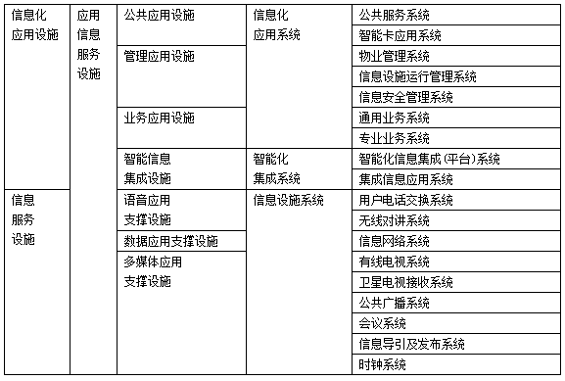
智能化系统工程的系统配置分项展开表

Slide 18
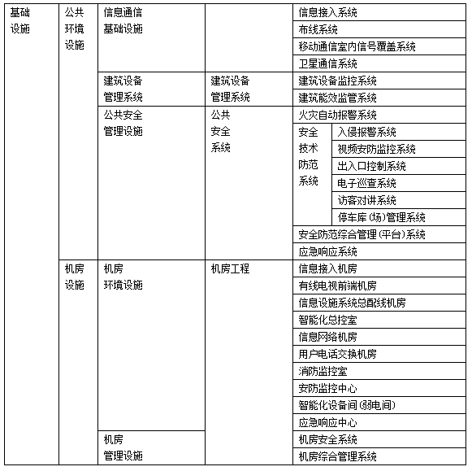

Slide 19
1.1建筑智能化的基本概念(7)
1.1.4建筑信息模型BIM技术
BIM（Building Information Modeling）是全寿命期工程项目或其组成部分物理特征、功能特性及管理要素的共享数字化表达,参见图1-3所示。BIM技术是建筑智能化工程设计建造管理的首选工具，通俗的理解，BIM是用3D图型工具对建筑工程进行建模，类似于已经在机械工程中广泛应用的3D建模工具（例如Pro/Engineer, SOLIDWORKS），相比机械工程3D建模，BIM要复杂许多。

Slide 20
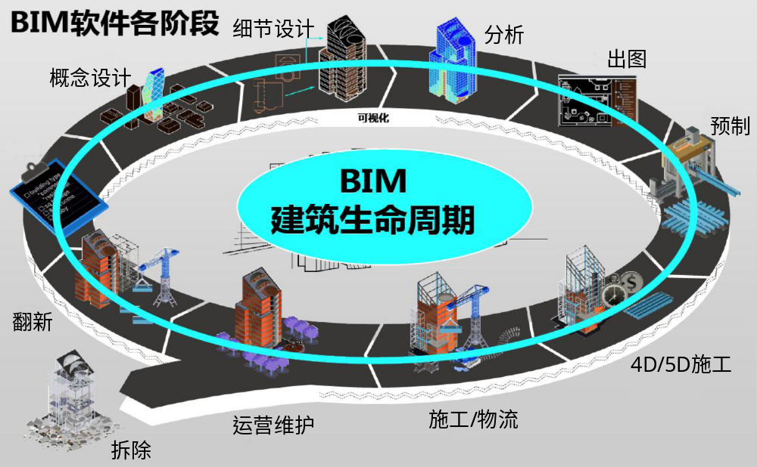
1.1建筑智能化的基本概念(8)
1.1.4建筑信息模型BIM技术

Slide 21
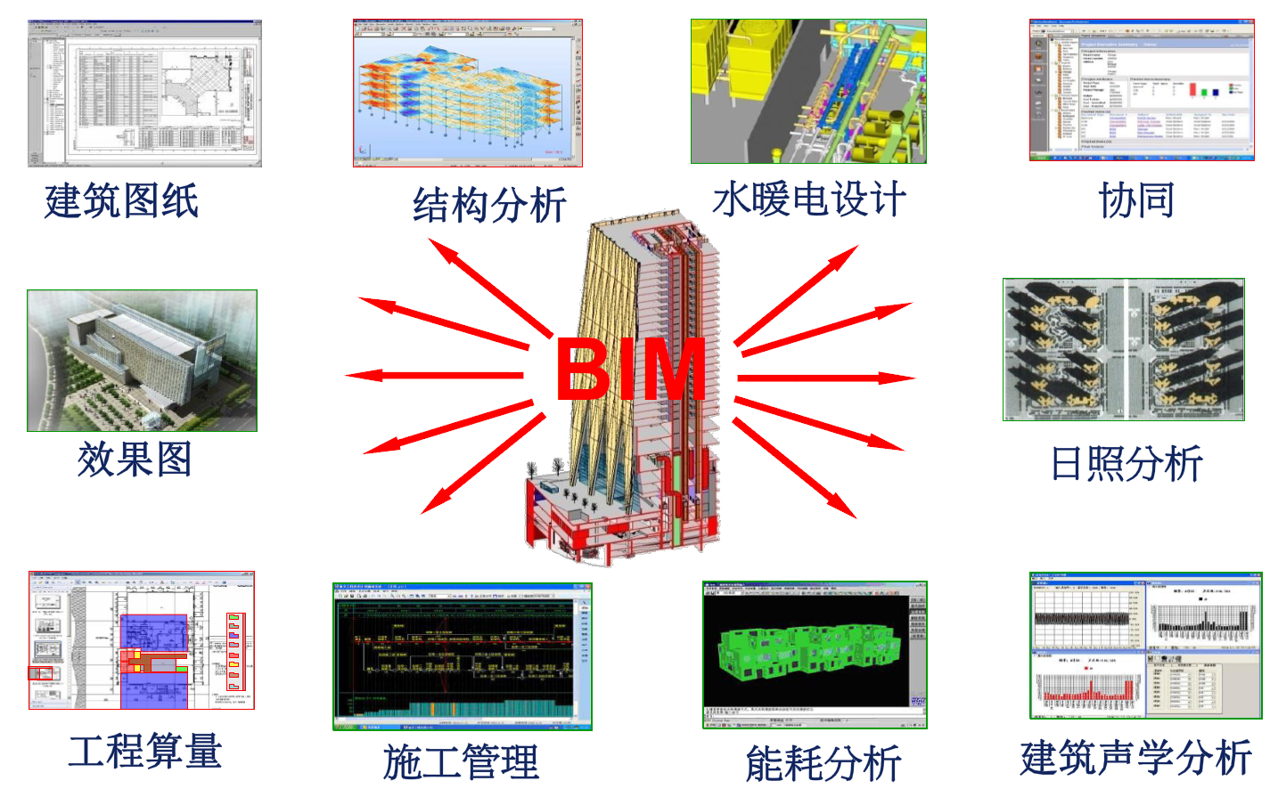
1.1建筑智能化的基本概念(9)
1.1.4建筑信息模型BIM技术
BIM的任务内容

Slide 22
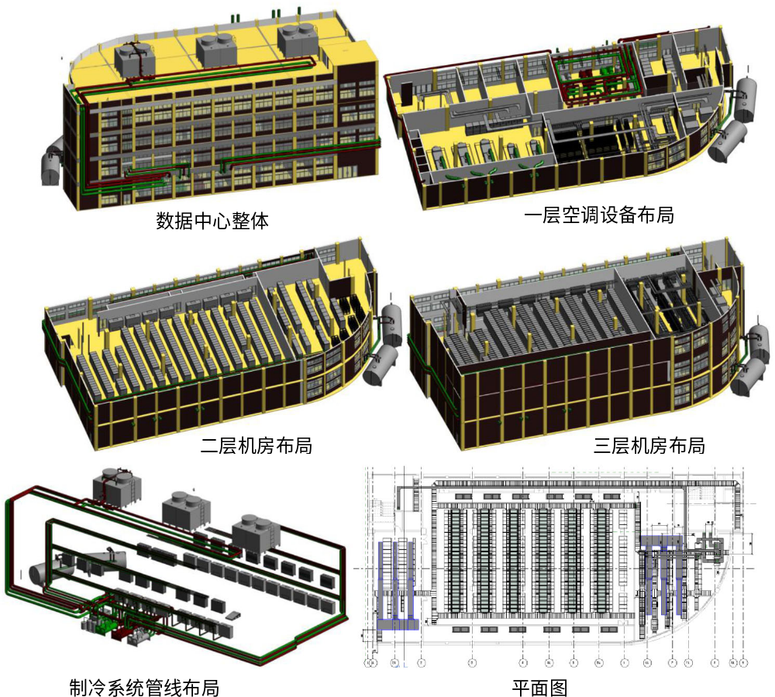
1.1建筑智能化的基本概念(10)
1.1.4建筑信息模型BIM技术
图1-5 某数据中心项目的BIM设计方案

Slide 23
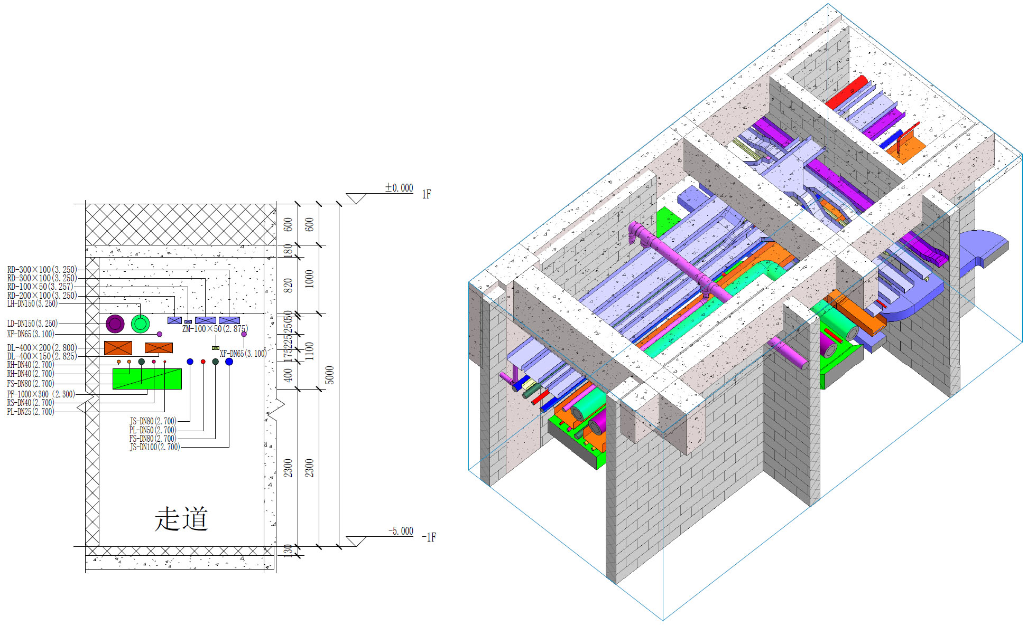
1.1建筑智能化的基本概念(11)
1.1.4建筑信息模型BIM技术
图1-6某商务办公大楼地下一层管线的BIM设计方案

Slide 24
1.2建筑智能化的实现技术(1)
建筑智能化4大技术
1.建筑信息传输网络技术
2.建筑设备自动化技术
3.建筑智能化综合应用技术
4.建筑智能化系统集成技术

Slide 25
1.2建筑智能化的实现技术(2)
建筑智能化4大技术 1.建筑信息传输网络技术
电话通信网(PABX,VOIP)
计算机局域网(万兆以太网)
接入网技术(FTTB,xDSL)
综合布线系统 (六类,光纤)
网络管理、安全维护

Slide 26
1.2建筑智能化的实现技术(3)
建筑智能化4大技术 2.建筑设备自动化技术
分系统自动化,综合自动化,能源管理自动化
集散式结构 (DCS,FCS现场总线控制系统 )
控制系统集成 (BACnet,OPC)
变配电、照明、暖通空调、给排水、电梯控制等

Slide 27
1.2建筑智能化的实现技术(4)
建筑智能化4大技术 3.建筑智能化综合应用技术
智能安防系统 ,智能消防系统
智能会议系统 ,公共广播系统
三表自动抄表系统 , VOD系统
一卡通系统 ,智能停车场管理系统 …
建筑智能化4大技术 4.建筑智能化系统集成技术

Slide 28
1.3建筑智能化的分类
1.3.1 智能住宅小区
智能住宅小区基本功能有：
一是宽带多媒体信息服务;
二是社区安全防范系统;
三是社区物业服务与管理系统;
四是家居智能化系统

Slide 29
1.3建筑智能化的分类
1.3.2 智能校园
智能校园有以下几个功能特征：
(1) 良好的学习环境；
(2) 提供信息服务，有完善的通信网络；
(3) 办公自动化；
(4) 对建筑物中各种设备进行遥控和自动控制功能；
(5) 火灾自动报警系统及保安系统等；
(6) 智能化的师生交流公共空间；
(7)良好的室外环境，如背景音乐、电子布告牌等。

Slide 30
1.3建筑智能化的分类
1.3.3 智能医院
智能医院有以下功能特征：
(1) 门诊及药房排队管理系统；
(2) 病房呼叫对讲系统；
(3) 手术室视频示教系统；
(4) 婴儿保护系统；
(5) 触摸屏信息查询和电子公告牌系统等.

Slide 31
1.3建筑智能化的分类
1.3.4 智能体育馆
智能体育馆有以下功能特征：
（1）场馆日常运行基础子系统：综合布线系统（GCS）、计算机信息网络系统（CIS）{包括（临时性）现场计算机信息系统（VCIS）及体育中心日常电子政务办公系统（OAS）}、程控交换机通信系统（CAS）、卫星接收及有线电视系统（CATV）、建筑自控系统（BAS）、不间断集中供电系统（UPS）、防雷接地系统等。
（2）场馆安全保障子系统：闭路电视监控系统（CCTV）、门禁管理系统（ACS）、防盗报警系统（SAS）、保安电子巡更系统、消防报警系统（FAS）等。
（3）为竞赛和大型活动服务的子系统：场地灯光系统（LAS）、音响扩声系统（PAS）、公共广播系统等。
（4）为赛事和大型活动信息服务的子系统：计时记分系统（TSS）、电视转播及评论系统（BTCS）、多媒体电视会议系统（VCS）、新闻中心（PCS）、场地LED大屏幕显示系统（DAS）、多功能触摸屏查询系统等。

Slide 32
1.3建筑智能化的分类
1.3.5 智能博物馆
智能博物馆有以下功能特征：
(1) 安全技术防范系统；
(2) 火灾自动报警和联动控制系统；
(3) 陈列展示服务系统；
(4) 建筑设备自动控制系统；
(5)通信网络系统等.

Slide 33
1.3建筑智能化的分类
1.3.6 智能宾馆酒店
智能宾馆酒店有以下功能特征：
(1)直接面对客人提供优质服务的智能化技术；
(2) 面对酒店管理者提供高质量经营管理手段的智能化技术。如酒店智能预订及连锁经营网络系统、后台计算机管理系统、办公自动化OA系统等等，目的是使宾馆、酒店的经营和管理更高效、先进、科学。
(3) 陈列展示服务系统；
(4) 建筑设备自动控制系统；
(5)通信网络系统等.

Slide 34
1.3建筑智能化的分类
1.3.5 智能博物馆
智能博物馆有以下功能特征：
(1) 安全技术防范系统；
(2) 火灾自动报警和联动控制系统；
(3) 陈列展示服务系统；
(4) 建筑设备自动控制系统；
(5)通信网络系统等.

Slide 35
1.3建筑智能化的分类
1.3.6 智能宾馆酒店
相对宾馆、酒店而言，其智能化可分为三大应用领域：
（1）直接面对客人提供优质服务的智能化技术
（2）面对酒店管理者提供高质量经营管理手段的智能化技术
（3）面对酒店经营成本提供高质量管理手段的智能化技术

Slide 36
1.3建筑智能化的分类
1.3.7 智能办公写字楼
（1）BAS（楼宇自动化系统），通常包括冷热源系统、空调系统、变配电系统、照明系统、给排水系统、电梯管理系统、停车库系统等；
（2）CAS（通讯自动化系统），包括双向电视电话会议、共用天线电视系统、公共广播系统、数字式用户交换机系统、楼内移动电话系统、综合布线系统等；
（3）OAS（办公自动化系统），包括计算机网络系统、会计中心系统、门厅多媒体查询系统、物业管理计算机系统等；
（4）SAS（安保自动化系统），包括监视电视系统、通道控制系统、防盗报警系统、巡更系统等；
（5）FAS（消防自动化系统）

Slide 37
1.4“建筑智能化”技术发展展望(1)
1.建筑智能化技术的发展目标是开创新一代的生活方式
新一代的生活方式是和知识经济、信息时代相适应的
知识经济时代最先进的技术是对知识和信息进行生产制造、加工处理、存贮传输、最终消费的技术
是一种和工业时代大物流、大人员流动、高耗能生活方式截然不同的生活方式

Slide 38
1.4“建筑智能化”技术发展展望(2)
1.建筑智能化技术的发展目标是开创新一代的生活方式
以信息流动来最大限度减少无谓的人、车辆与物资的流动。循环利用可再生资源。（低碳经济）
新一代的生活方式以“消费信息”为特征，是一种低耗能、绿色生态、可持续、更高文明的生活方式。

Slide 39
1.4“建筑智能化”技术发展展望(3)
2.绿色城市是绿色智能建筑发展的必然趋势
绿色城市的以新一代的生活方式为重要标志的。一个地区发展的先进与弱后的差别就在于此。
对单个智能建筑而言，许多可再生能源的应用技术，如太阳能发电、、风力发电、水源/地源热泵、雨污水综合利用、生物质发电、垃圾无害化处理与能量回收等技术，由于不能达到“专业化、集约化与规模化”的条件，最终因不能获得经济可行性而放弃使用。

Slide 40
1.4“建筑智能化”技术发展展望(4)
2.绿色城市是绿色智能建筑发展的必然趋势
可再生能源的集约化利用、废弃物质的综合利用、道路交通的规划管理、能源综合监测管理、综合通信与监控等，都是节能、环保与减排的重要组成部分，这些设施应该是城市的基础设施，要为城市的每一幢建筑物服务。

Slide 41
1.4“建筑智能化”技术发展展望(5)
2.绿色城市是绿色智能建筑发展的必然趋势
因此，我们需要从绿色城市的角度来审视和规划未来的建设行为。智能建筑的建设要服从绿色城市的建设规划，绿色城市的建设基础是绿色智能建筑。
绿色城市的另一个目标是要将城市中的“信息岛”或“信息单元”有机地联系起来，更大地发挥它们的功能和作用，进而将整个城市推向现代化、信息化和智能化。

Slide 42
1.4“建筑智能化”技术发展展望(6)
3.智能化建筑的功能朝着多元化方向发展
针对不同用途、不同人群、不同地域、不同宗教文化信仰等等的差别，智能化建筑将以人为本，提供个性化的服务。
例如，为老年人提供医疗健康等个性化服务的智能老年公寓，适合于地震多发区的智能防震建筑等等。

Slide 43
1.4“建筑智能化”技术发展展望(7)
4.智能化建筑新的功能展望
系统集成技术向专家系统,人工智能方向发展,会有全新的“智能功能”
娱乐的功能会大大增强
虚拟实现技术会给智能建筑带来随心所欲的声视空间环境效果

Slide 44
1.4“建筑智能化”技术发展展望(8)
4.智能化建筑新的功能展望
满足人类求知欲的功能会加强
数字家庭、智能家居已经成为市场和技术的热点
智能家具技术以动态构造所需的空间环境为首要发展方向（功能换空间)必将成为数字家庭、智能家居的支撑技术。
舒适性进一步提高 , )安全性、可靠性进一步加强
发展的前景是:刚刚起步…

Slide 45
复习与作业题
p26-3 简述智能建筑的体系结构。
p26-4 建筑智能化系统主要的技术基础是什么？
复习与思考题

